Slide 1
Бюджет для граждан
к бюджету муниципального образования Слюдянский район на 2016 год

Slide 2
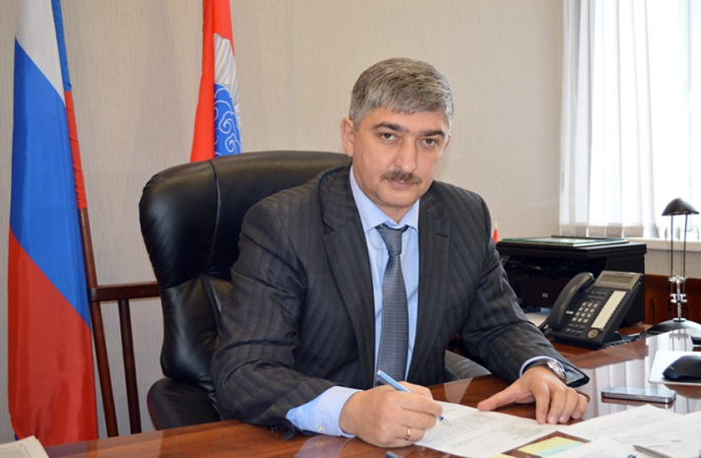
Уважаемые жители Слюдянского района!
В эти дни мы ведем работу над самым важным документом района - бюджетом Слюдянского района на 2016 год. Его формирование - это сложный процесс, в который должны быть вовлечены все граждане.
Бюджет разработан в непростых условиях замедления роста экономики по России. Вместе с тем, мы сохраняем все социальные гарантии для жителей Слюдянского района, обеспечиваем расходные обязательства, взятые районом, в том числе и на выполнение майских указов Президента Российской Федерации с сохранением уровня номинальной заработной платы работников бюджетной сферы не ниже уровня, достигнутого в 2015году.
«Бюджет для граждан» - информационный сборник, который знакомит население района с основными положениями главного финансового документа - бюджета муниципального образования Слюдянский район на 2016 год и создан специально для того, чтобы каждый житель Слюдянского района был осведомлен, как формируется и расходуется бюджет муниципального образования Слюдянский район, сколько в бюджет поступает средств и на какие цели они направляются.
Мы открыты для ваших замечаний и конструктивных предложений.

Slide 3
Особенности формирования бюджета муниципального образования Слюдянский район на 2016 год
В соответствии:
- с Федеральным законом от 30 сентября 2015 года № 273-ФЗ «Об особенностях составления и утверждения проектов бюджетов бюджетной системы Российской Федерации на 2016 год, о внесении изменений в отдельные законодательные акты Российской Федерации и признании утратившей силу статьи 3 Федерального закона «О приостановлении действия отдельных положений Бюджетного кодекса Российской Федерации»;
- с Указом Губернатора Иркутской области "О внесении в Законодательное Собрание Иркутской области проекта закона Иркутской области "Об особенностях составления и утверждения проекта областного бюджета и проекта бюджета территориального государственного внебюджетного фонда на 2016 год» от 25.09.2015года № 243-уг;
- с решением Думы муниципального образования Слюдянский район от 29.10.2015 года № 57-VI-рд «Об особенностях составления и утверждения проекта бюджета муниципального образования Слюдянский район на 2016 год»
бюджет муниципального образования Слюдянский район на 2016 год сформирован на один финансовый год.

Slide 4
Основные понятия
Бюджет - форма образования и расходования денежных средств, предназначенных для финансового обеспечения задач и функций государства и местного самоуправления
Доходы бюджета - денежные средства поступающие в бюджет
Расходы бюджета - денежные средства, выплачиваемые из бюджета
Бюджетная система - совокупность федерального бюджета, бюджетов субъектов Российской Федерации, местных бюджетов и бюджетов государственных внебюджетных фондов
Межбюджетные трансферты - средства, предоставляемые одним бюджетом бюджетной системы другому бюджету бюджетной системы
Консолидированный бюджет - свод бюджетов бюджетной системы на соответствующей территории (без учета межбюджетных трансфертов между этими бюджетами)
Дефицит бюджета - превышение расходов бюджета над его доходами
Профицит бюджета - превышение доходов бюджета над его расходами
Бюджетный процесс – регламентируемая законодательством деятельность органов исполнительной власти, по составлению и рассмотрению проектов бюджетов, утверждению и исполнению бюджетов, контролю за их исполнением, осуществлению бюджетного учета, составлению, внешней проверке, рассмотрению и утверждению бюджетной отчетности

Slide 5
Что такое бюджет? Какие бывают бюджеты?
Какие бывают бюджеты?
Со старонормандского buogette – сумка, кошелек
Бюджеты семей
Бюджеты публично-правовых образований
Бюджеты организаций
Российской Федерации (федеральный бюджет, бюджеты государственных внебюджетных фондов РФ)
Субъектов Российской Федерации
(региональные бюджеты, бюджеты территориальных фондов обязательного медицинского страхования)
Муниципальных образований
(местные бюджеты муниципальных районов, городских округов, городских и сельских поселений)

Slide 6
Этапы составления и утверждения бюджета муниципального образования Слюдянский район
Составление проекта бюджета
Рассмотрение проекта бюджета
Утверждение проекта бюджета
Формирование проекта бюджета района регламентируется Постановлением администрации МО Слюдянского района от 24.07.2015 № 809 «О порядке и сроках составления проекта бюджета муниципального образования Слюдянский район, и порядке работы над документами и материалами, предоставляемыми в Думу муниципального образования Слюдянский район одновременно с проектом бюджета муниципального образования Слюдянский район»
Мэр МО Слюдянский район представляет проект бюджета района на рассмотрение Думы муниципального образования Слюдянский район до 25 ноября текущего года.
Председатель Думы района направляет проект решения о бюджете района в постоянные комиссии Думы для внесения предложений и замечаний, а также в Контрольно- счетную палату для подготовки заключения.
Дума района рассматривает проект решения о бюджете района в одном чтении.
Проект бюджета района утверждается Думой МО Слюдянский район в форме решения Думы Принятое Думой МО Слюдянский район. решение, подлежит обнародованию путем опубликования его в специальном выпуске газеты «Славное море» и размещению на официальном сайте администрации Слюдянского района.
Нормативные правовые акты, регулирующие бюджетные правоотношения
Прогноз социально – экономического развития муниципального образования Слюдянский район
Основные направления бюджетной политики
Основные направления налоговой политики
Муниципальные программы муниципального образования Слюдянский район

Slide 7
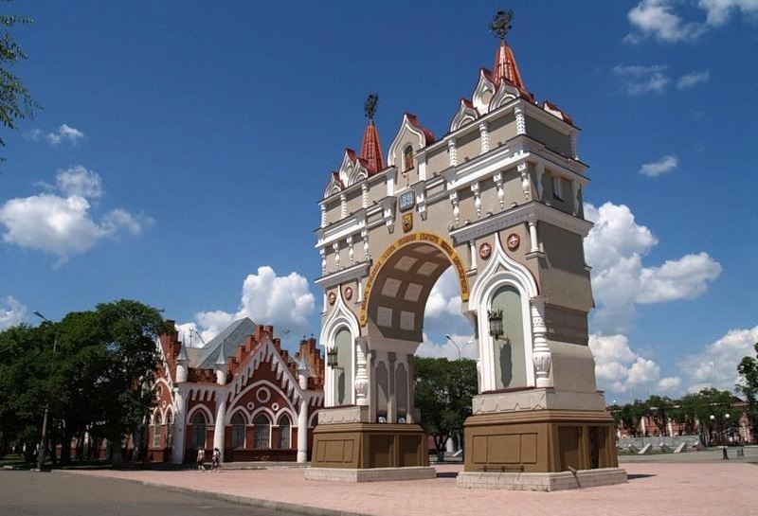
Основные экономические показатели на 2016-2018 годы по Слюдянскому району в соответствии с прогнозом социально-экономического развития
Наименование показателя | Факт 2014 год | Оценка 2015 год | Прогноз
 |  |  | 2016 год | 2017 год | 2018 год
1. Выручка от реализации продукции, работ, услуг(в действующих ценах) | 8 462,80 | 8 967,90 | 9 699,50 | 10 504,70 | 11 140,50
без централизованных плательщиков | 4 734,40 | 5 243,10 | 5 778,60 | 6 463,00 | 7 027,80
централизованные плательщики | 3 728,40 | 3 724,80 | 3 920,90 | 4 041,70 | 4 112,70
ОАО Иркутская электросетевая компания | 84,90 | 87,70 | 94,30 | 101,10 | 107,70
ООО Иркутскэнергосбыт | 215,20 | 244,20 | 235,40 | 255,20 | 275,40
ГУЭП Облкомунэнерго | 106,00 | 115,20 | 140,00 | 148,20 | 159,90
ЗАО Иркутскнефтепродукт | 982,80 | 948,50 | 1 103,50 | 1 143,00 | 1 119,50
Иркутский филиал ОАО Ростелеком | 23,40 | 23,40 | 23,40 | 26,90 | 27,10
ВСЖД филиал ОАО РЖД | 2 178,50 | 2 204,70 | 2 220,10 | 2 260,10 | 2 312,10
ООО Т2 Мобайл | 137,50 | 101,10 | 104,20 | 107,30 | 110,50
2. Прибыль | 506,20 | 317,30 | 352,30 | 342,60 | 388,40
без централизованных плательщиков | 429,90 | 262,50 | 298,20 | 304,60 | 339,70
централизованные плательщики | 76,30 | 54,80 | 54,10 | 38,00 | 42,70
ОАО Иркутская электросетевая компания | 16,90 | 6,00 | 6,50 | 6,80 | 6,80
ООО Иркутскэнергосбыт | 1,50 | 0,00 | 0,20 | 0,20 | 0,00
ГУЭП Облкомунэнерго | 2,30 | 0,00 | 5,90 | 5,70 | 7,40
ЗАО Иркутскнефтепродукт | 27,90 | 26,90 | 19,10 | 0,00 | 8,60
Иркутский филиал ОАО Ростелеком | 4,90 | 5,90 | 5,70 | 6,90 | 7,20
ООО Т2 Мобайл | 22,70 | 15,90 | 15,70 | 17,60 | 18,40
3. Валовый совокупный годовой доход | 3 878,00 | 3 884,20 | 3 918,30 | 4 272,80 | 4 720,60
в том числе
3.1 ФОТ (без выплат социального характера) всего: | 3 750,40 | 3 784,20 | 3 811,90 | 4 155,00 | 4 591,30
в том числе бюджет | 479,80 | 502,10 | 513,30 | 530,10 | 554,10
3.2 Выплаты социального характера | 127,60 | 100,00 | 106,40 | 117,80 | 129,30
4. Численность (тыс.чел.) ВСЕГО | 13,40 | 13,10 | 13,00 | 13,20 | 13,20
в том числе бюджет | 1,80 | 1,90 | 1,90 | 1,90 | 1,90

Slide 8
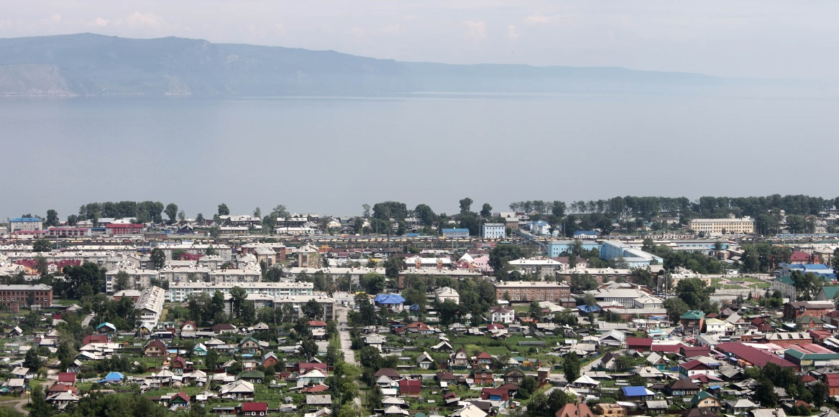
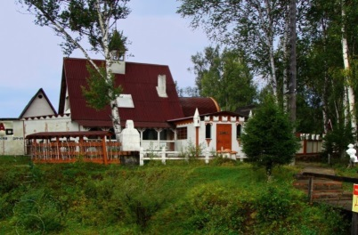
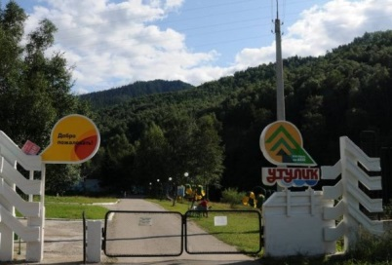
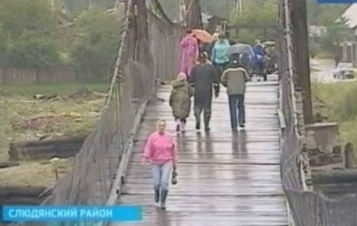
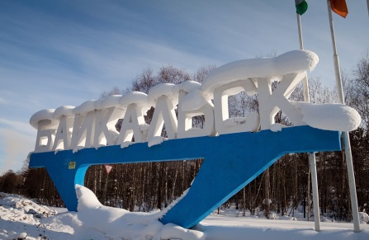
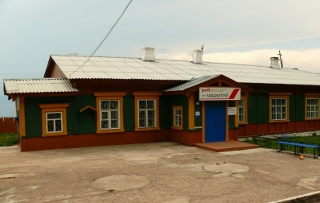
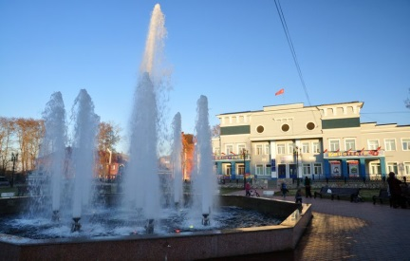
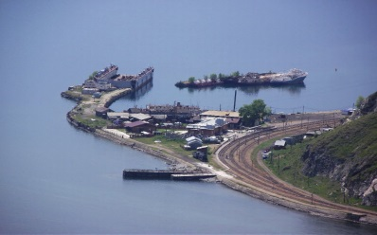
Муниципальное образование Слюдянский район
Численность населения 39,8 тыс. человек :
5 сельских поселений (Быстринское, Утуликское, Новоснежнинское, Маритуйское, Портбайкальское МО)
3 городских поселения (Слюдянское, Байкальское, Култукское МО)
с численностью 36,8 тыс. человек
с численностью 3 тыс. человек

Slide 9
СТРУКТУРА БЮДЖЕТА
ДОХОДЫ – РАСХОДЫ = ДЕФИЦИТ (ПРОФИЦИТ)
расходы
расходы
доходы
доходы
Расходы > Доходы = ДЕФИЦИТ
Доходы > Расходы = ПРОФИЦИТ
При превышении расходов над доходами принимается решение об источниках покрытия дефицита (например, использовать имеющиеся накопления, остатки или взять в долг)
При превышении доходов над расходами принимается решение как их использовать (например, накапливать резервы, остатки, погасить долг)
Муниципальный долг
Структура муниципального долга муниципального образования Слюдянский район на 2016 год состоит из следующих видов заимствований: кредиты кредитных организаций в сумме 12 836 тыс.рублей; кредиты, полученные от бюджетов других уровней в сумме 125 604 тыс.рублей. Учет и регистрация муниципальных долговых обязательств осуществляется в муниципальной долговой книге. В муниципальную долговую книгу вносятся сведения об объеме долговых обязательств по видам этих обязательств, дате их возникновения и исполнения полностью или частично, формах обеспечения обязательств.

Slide 10
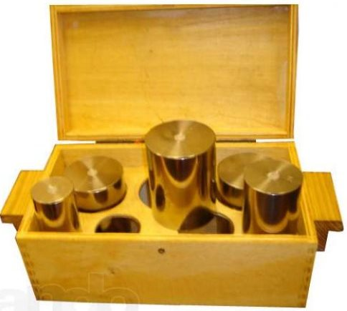
Основные характеристики бюджета муниципального образования Слюдянский район на 2016 год
Доходы
648 921,3 тыс. рублей
МБТ 469 849 тыс. рублей
НДФЛ 142 824 тыс. рублей
ЕНВД 15 000 тыс. рублей
Продажа имущества 13 121 тыс. рублей
Гос. пошлина 4 403 тыс. руб.
Расходы
Прочие доходы 1 650,3 тыс. рублей
Штрафы 2 074 тыс. руб.
730 451,3 тыс. рублей
МП Развитие образования 505 669,7 тыс.рублей
Дефицит
81 530 тыс. рублей
МП Совершенствование механизмов управления 103 182,1 тыс.рублей
МП Соц. поддержка населения 48 763,9 тыс.рублей
МП Содействие развитию учреждений обр. и культуры 31 820,6 тыс. рублей
Прочие программы 16 189,3 тыс. рублей
МП Развитие культуры 24 825,8 тыс. рублей
Бюджетные кредиты 57 061,6 тыс. рублей погашение
Бюджетные кредиты
125 604 тыс. рублей привлечение
Иные источники 151,5 тыс. рублей
Кредиты кредитных орг. 12 836 тыс. рублей

Slide 11
Структура доходной части бюджета муниципального образования Слюдянский район на 2016 году

Slide 12
Структура налоговых и неналоговых доходов на 2016 год
Всего 179 072
тыс. рублей

Slide 13
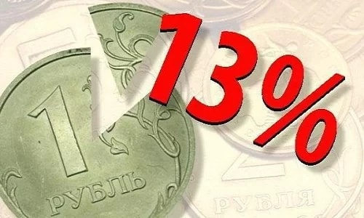
Налог на доходы физических лиц в структуре налоговых
и неналоговых доходов
В структуре налоговых и неналоговых доходов НДФЛ занимает 80%.
Норматив отчислений НДФЛ в бюджет муниципального образования Слюдянский район на 2016 год – 31,25%.

Slide 14
Единый налог на вмененный доход для отдельных видов деятельности
Планируемые поступления по единому налогу на вмененный доход для отдельных видов деятельности на 2016 год осуществлено на основе прогноза главного администратора доходов Межрайонной ИФНС №19 по Иркутской области и составят 15 000 тыс. рублей.
С 1 января 2018 года планируется поэтапная отмена единого налога на вменный доход и переход на патентную систему налогообложения

Slide 15
Государственная пошлина
Прогноз поступлений государственной пошлины в бюджет района на 2016 год
составит 4 403 тыс. рублей.

Slide 16
Доходы от использования имущества, находящегося в государственной и муниципальной собственности
Прогноз поступления доходов, получаемых в виде арендной платы за земельные участки, государственная собственность на которые не разграничена и которые расположены в границах поселений, осуществлен главными администраторами доходов на 2016 год в сумме 10 190 тыс. руб., в том числе:
- с территории сельских поселений – 3 397 тыс. руб.
- с территории городских поселений – 6 793 тыс. руб.
Проценты, полученные от предоставления бюджетных кредитов внутри страны за счет средств бюджетов муниципальных районов запланированы на 2016 год в сумме 8 тыс. рублей.
Прочие доходы от использования имущества запланированы на основании 24 договоров аренды автотранспорта и нежилых зданий. Прогнозируемые поступления в 2016 году составят в сумме 2 418 тыс. рублей.

Slide 17
Прогноз доходов, получаемых в виде арендной платы за земли после разграничения государственной собственности на землю, а также средства от продажи права на заключение договоров аренды за земли, находящиеся в собственности муниципальных районов сформирован на базе 8 договоров аренды экономической зоны на 2016 год в объеме 504 тыс. рублей.
№ п/п | Арендатор | Цель использования | Площадь (S), кв. м | Сумма, тыс. рублей
1 | Воротынова Ольга Васильевна | строительство лечебно-оздоровительного профилактория | 15 000 | 10,5
2 | Кузняная Галина Ивановна | строительство базы отдыха | 2 800 | 35,8
3 | ООО «Байкал Аква» | строительство туристического комплекса | 70 000 | 109,7
4 | ООО «Илим Байкал» | строительство туристического комплекса | 309 821 | 299,1
5 | ООО «Роза Ветров» | строительство гостиничного комплекса | 10 000 | 15,7
6 | ООО «Северная орхидея» | строительство туристического комплекса | 20 000 | 16,4
7 | ООО «Танаис» | строительство культурно-оздоровительного центра | 3 500 | 4,8
8 | Погосян Гамлет Сержаевич | строительство турбазы | 11 000 | 12,3
ИТОГО |  |  | 442 121 | 504,35

Slide 18
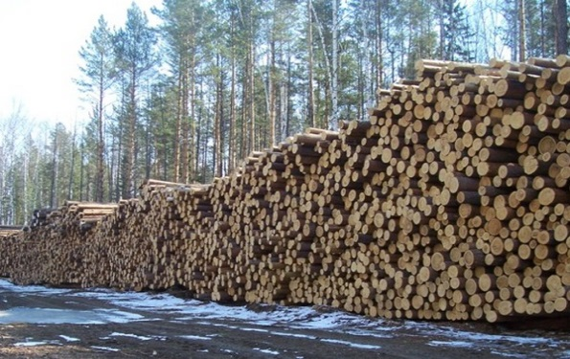
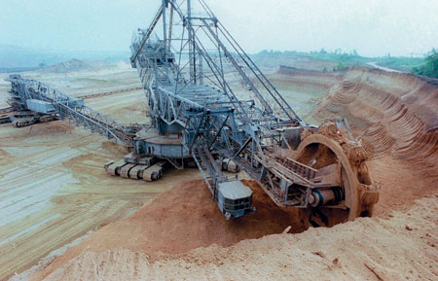
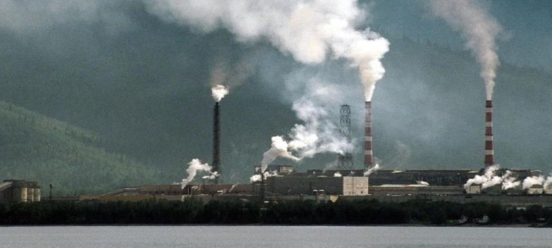
Платежи при пользовании природными ресурсами
Общий объем поступлений запланирован на 2016 год в сумме 262 тыс. рублей
Доходы от платы за негативное воздействие на окружающую среду сформированы по данным главного администратора доходов - Управления Федеральной службы по надзору в сфере природопользования по Иркутской области с учетом:
- Федерального закона от 3 декабря 2012 года № 244-ФЗ, в части изменения норматива зачисления платы за негативное воздействие на окружающую среду с 40% до 55%;
Федерального закона от 21.07.2014г. № 219-ФЗ, в части
сроков внесения платы за негативное воздействие на окружающую среду (с квартальной на годовую периодичность внесения платы).

Slide 19
Доходы от продажи материальных и нематериальных активов
Доходы от продажи материальных и нематериальных активов запланированы в бюджете муниципального образования Слюдянский район на 2016 год в сумме 1 361 тыс. рублей
Доходы от продажи (приватизации) объектов недвижимости рассчитаны на основании договора о рассрочке платежей приобретенных нежилых зданий индивидуальными предпринимателями.
№ п/п | Наименование ИП | Место нахождения объекта | Прогноз 2016
1 | ИП Демина | п. Култук, ул.Депутатская,2 | 385 776,60
2 | ИП Скрябикова | г. Байкальск, м-н Гагарина 207 пом.1 | 300 168,90
ИТОГО |  |  | 685 945,50
Доходы от продажи земельных участков физическим и юридическим лицам запланированы в бюджет района на основании данных главных администраторов доходов (поселений района) и составили на 2016 году 675 тыс. рублей.
- с территории сельских поселений – 84 тыс. руб.,
- с территории городских поселений – 591 тыс. рублей.

Slide 20
Межбюджетные трансферты
Межбюджетные трансферты (безвозмездные поступления) – это средства одного бюджета бюджетной системы РФ, перечисляемые другому бюджету бюджетной системы РФ
Дотации (от лат. «Dotatio» – дар, пожертвование) | Субвенции (от лат. «Subvenire» – приходить на помощь) | Субсидии (от лат. «Subsidium» – поддержка)
Предоставляются без определения конкретной цели их использования | Предоставляются на финансирование «переданных» другим публично-правовым образованиям полномочий | Предоставляются на условиях долевого софинансирования расходов других бюджетов
Вы даете ребенку «карманные деньги». | Вы даете ребенку деньги и посылаете его в магазин купить продукты (по списку) | Вы «добавляете» денег для того, чтобы ваш ребенок купил себе новый телефон (а остальные он накопил сам)

Slide 21
Объем безвозмездных поступлений в бюджет муниципального образования Слюдянский район на 2016 год
Показатель | Прогноз 2016 года
Дотации | 16 585
Субсидии | 23 141
Субвенции | 426 831
Иные МБТ | 3 292
Возврат остатков МБТ | 0
Всего безвозмездных поступлений | 469 849

Slide 22
Размер дотации на выравнивание бюджетной обеспеченности, в 2016 году запланирован в сумме 16 585 тыс. рублей, согласно методике «О межбюджетных трансфертов и нормативов отчислений доходов в местные бюджеты» утвержденной законом Иркутской области №74-ОЗ
Субсидия на выравнивание обеспеченности муниципальных районов Иркутской области по реализации ими их отдельных расходных обязательств предусмотрена в сумме 23 141 тыс. рублей

Slide 23
Субвенции 426 831 тыс. рублей
Субвенция на составление списком кандидатов в присяжные заседатели федеральных судов общей юрисдикции 8 тыс. рублей.
Субвенция на получение общедоступного и бесплатного дошкольного, начального общего, основного общего, среднего общего образования в муниципальных образованных организациях 239 281 тыс. рублей.
Субвенция на предоставление гражданам субсидий на оплату жилого помещения и коммунальных услуг 49 128 тыс. рублей.
Субвенция на выполнение переданных полномочий 10 068 тыс. рублей.
Субвенция на обеспечение общедоступного бесплатного дошкольного образования 128 346 тыс. рублей.
Иные межбюджетные трансферты
3 292 тыс. рублей
Межбюджетные трансферты, передаваемые бюджетам на комплектование книжных фондов библиотек муниципальных образований в сумме 33 тыс. рублей
Межбюджетные трансферты, передаваемые бюджетам муниципальных образований на осуществление части полномочий по решению вопросов местного значения в соответствии с заключенными соглашениями 3 259 тыс. руб.

Slide 24
РАСХОДЫ БЮДЖЕТА
Расходы бюджета - это средства, выплачиваемые из бюджета на реализацию расходных обязательств муниципального образования Слюдянский район, то есть расходов, необходимость которых установлена муниципальными правовыми актами органов местного самоуправления в соответствии с федеральными законами (законами субъекта Российской Федерации)
На какие цели расходуются средства бюджета?
На функционирование учреждений социальной сферы (образования, культуры, физкультуры и спорта и др.) и органов местного самоуправления;
На социальное обеспечение населения (выплату пенсий, пособий, льгот и т.д.);
На субсидии населению на оплату жилья и услуг жилищно-коммунального хозяйства;
На другие государственные нужды (межбюджетные трансферты передаваемые бюджетам поселений и т.д.)

Slide 25
Структура расходов бюджета муниципального образования Слюдянский район на 2016 год
Общегосударст-венные вопросы
Национальная экономика
Образование
Социальная политика
Средства массовой информации
Межбюджетные трансферты
Национальная безопасность и правоохранительная деятельность
Жилищно-коммунальное хозяйство
Культура, кинематография
Физическая культура и спорт
Обслуживание государственного и муниципального долга
Каждый из разделов классификации имеет перечень подразделов, которые отражают основные направления реализации соответствующей функции
Например, в составе раздела «Образование»,
в том числе, выделяются:
- дошкольное образование;
общее образование;
дополнительное образование;
молодежная политика и оздоровление детей;
- другие вопросы в области образования
Полный перечень разделов и подразделов классификации расходов бюджетов приведен в статье 21 Бюджетного кодекса Российской Федерации

Slide 26
Структура расходов бюджета муниципального образования Слюдянский район на 2016 год
Наименование | 2016 год
Общегосударственные вопросы | 76 257,40
Национальная оборона | 104,80
Национальная безопасность и правоохранительная деятельность | 2 301,50
Национальная экономика | 2 382,10
Образование | 534 899,40
Культура, кинематография | 35 892,10
Социальная политика | 61 071,70
Физическая культура и спорт | 650,00
Средства массовой информации | 1 747,00
Обслуживание государственного и муниципального долга | 1 732,40
Межбюджетные трансферты общего характера бюджетам субъектов российской федерации и муниципальных образований | 13 413,00
 | 730 451,40

Slide 27
Бюджет муниципального образования Слюдянский район на 2016 год – социальный бюджет
∑ 730 451,4 тыс. рублей
* По разделам функциональной классификации расходов

Slide 28
Структура расходов муниципального образования Слюдянский район
Всего расходов
730 451,4 тыс. рублей
Программные расходы составляют 718 891,3 тыс.рублей ( 98,4%)
Непрограммные расходы 11 560 тыс.рублей ( 1,6%)
Исполнение бюджета в 2016 году планируется осуществлять в рамках 13 муниципальных программ из 16 действующих в 2015 году
.

Slide 29
Муниципальные программы муниципального образования Слюдянский район на 2016 год
Наименование программы | 2016 год (тыс.рублей)
Муниципальная программа "Развитие образования в муниципальном образовании Слюдянский район на 2014-2018 годы" | 505 669,70
Муниципальная программа "Развитие культуры в муниципальном образовании Слюдянский район на 2014-2018 годы" | 24 825,80
Муниципальная программа "Развитие системы отдыха и оздоровления детей в МО Слюдянский район на 2014-2018 годы" | 1 220,90
Муниципальная программа "Содействие развитию учреждений образования и культуры в муниципальном образовании Слюдянский район на 2014-2018 годы" | 31 820,60
Муниципальная программа "Развитие физической культуры и спорта в муниципальном образовании Слюдянский район на 2014-2018 годы" | 650,00
Муниципальная программа "Молодёжная политика в муниципальном образовании Слюдянский район на 2014-2018 годы" | 305,00
Муниципальная программа "Безопасность дорожного движения в муниципальном образовании Слюдянский район на 2014-2018 годы" | 100,00
Муниципальная программа "Обеспечение комплексных мер безопасности, противодействия чрезвычайным ситуациям природного и техногенного характера, построение и развитие аппаратно-программного комплекса "Безопасный город" в муниципальном образовании Слюдянский район на 2014-2018 годы" | 374,50
Муниципальная программа "Социальная поддержка населения муниципального образования Слюдянский район на 2014-2018 годы" | 48 763,90
Муниципальная программа "Повышение транспортной доступности, обеспечение условий для реализации потребностей граждан муниципального образования Слюдянский район в перевозках" на 2014-2018 годы | 1 818,90
Муниципальная программа "Поддержка приоритетных отраслей экономики муниципального образования Слюдянский район на 2014-2018 годы" | 60,00
Муниципальная программа "Совершенствование механизмов управления муниципальным образованием Слюдянский район в 2014-2018 годах" | 103 182,10
Муниципальная программа "Профилактика безнадзорности и правонарушений несовершеннолетних в муниципальном образовании Слюдянский район на 2014-2018 годы" | 100,00
 | 718 891,30

Slide 30
Муниципальная программа "Развитие образования в муниципальном образовании Слюдянский район на 2014-2018 годы"
Цель программы: Обеспечение доступности и повышение качества предоставления дошкольного, начального общего, основного общего, среднего общего и дополнительного образования
505 669,7 тыс.руб.
16 678,2 тыс.рублей
Дошкольное образование
Субвенция на обеспечение государственных гарантий реализации прав на получение общедоступного и бесплатного дошкольного образования (11 детских садов)
Заработная плата с начислениями на нее – 126 975,7 тыс.рублей
Игры, игрушки – 1 370 тыс.рублей
Предоставление субсидий на финансовое обеспечение выполнения муниципального задания из бюджета муниципального образования Слюдянский район
Дополнительное образование
В сфере образования ( 2 детских дома творчества, 2 детские школы искусств) в сумме 51 300,7тыс.рублей
В сфере физической культуры и спорта ( 2 детско-юношеские спортивные школы) в сумме 20 740,2 тыс.рублей
Общее образование
44 076,1 тыс.рублей
Субвенции на обеспечение государственных гарантий реализации прав на получение общедоступного и бесплатного начального общего, основного общего, среднего общего образования (17 муниципальных школ)
Заработная плата с начислениями на нее – 231 917,4 тыс.рублей
Учебные расходы – 7 363,5тыс.рублей
Средняя заработная плата работников образовательных организаций

Slide 31
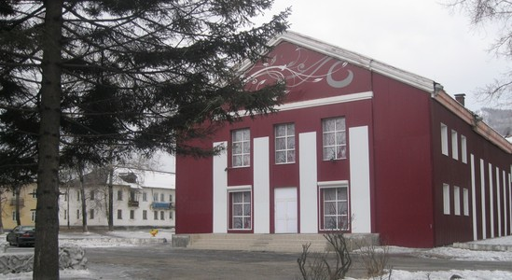
Муниципальная программа «Развитие культуры в муниципальном образовании Слюдянский район на 2014-2018 годы»
Цель программы: Сохранение и развитие самобытного историко-культурного наследия Слюдянского района, поддержка жизнеспособных форм традиционной культуры, приобщение к духовно-нравственным и культурным традициям всех слоев населения; обеспечение деятельности объектов культуры, содействующих популяризации культурного наследия, создание единого культурного пространства и равных возможностей для всех жителей района в доступе к культурным благам
24 825,8 тыс.руб.
За счет межбюджетных трансфертов из областного бюджета согласно проекта Закона об областном бюджете предусмотрено 32,8 тыс. рублей ежегодно, из них:
-на комплектование книжных фондов библиотек муниципальных образований Иркутской области в сумме 16,4 тыс. рублей,
-иные межбюджетные трансферты на комплектование книжных фондов библиотек муниципальных образований и государственных библиотек городов Москвы и Санкт-Петербурга за счет федерального бюджета 16,4 тыс. рублей ежегодно.
Основные направления финансирования в 2016 году
Оказание библиотечных услуг в Слюдянском муниципальном районе
Оказание услуг в сфере культуры в Слюдянском муниципальном районе
16 772 тыс.руб.
8 053,8 тыс.руб.

Slide 32
Муниципальная программа «Развитие системы отдыха и оздоровления детей в МО Слюдянский район на 2014-2018 годы»
Цель программы: Развитие системы отдыха и оздоровления детей, обеспечивающей их вовлечение в организованные формы отдыха в летний период; повышение качества предоставляемых услуг в сфере оздоровления и отдыха детей.
1 220,9 тыс.руб
Основные направления финансирования в 2016 году
Обеспечение софинансирования летних оздоровительных площадок при школах муниципального образования Слюдянский район.
269,7 тыс.рублей
Расходы на функционирование загородного оздоровительного лагеря «Солнечный» с учетом обеспеченности работы учреждения в межсезонный период.
951,2 тыс.рублей

Slide 33
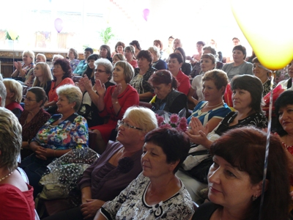
Муниципальная программа "Содействие развитию учреждений образования и культуры в муниципальном образовании Слюдянский район на 2014-2018 годы"
Цель программы: Развитие учреждений образования и культуры муниципального образования Слюдянский район
31 820,6 тыс.руб
Основные направления финансирования в 2016 году
Обеспечение функционирования муниципального казенного учреждения «Межотраслевая централизованная бухгалтерия МО Слюдянский район»
Проведения мероприятий информационно-методического центра
Проведение культурно-массовых мероприятий в Слюдянском муниципальном районе
Расходы на функционирование информационно-методического центра для работы с педагогическими кадрами и одаренными детьми
500 тыс.рублей
500 тыс.рублей
29 852,4 тыс.рублей
968,2 тыс.рублей

Slide 34
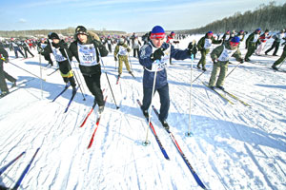
Муниципальная программа «Развитие физической культуры и спорта в муниципальном образовании Слюдянский район на 2014-2018 годы»
Цель программы: Обеспечение максимальной вовлеченности населения в систематические занятия физкультурой и спортом, развитие спорта высших достижений. Обеспечение условий для развития на территории муниципального образования Слюдянский район физической культуры и массового спорта, организация проведения официальных физкультурно-оздоровительных и спортивно-массовых мероприятий на территории муниципального района.
650 тыс.руб.
Основные направления финансирования в 2016 году
Приобретение спортивного инвентаря и оборудования
Проведение физкультурно-спортивных, массовых традиционных мероприятий
110 тыс.рублей
540 тыс.рублей

Slide 35
Муниципальная программа «Молодёжная политика в муниципальном образовании Слюдянский район на 2014-2018 годы»
Цель программы: Обеспечение успешной социализации и эффективной самореализации молодежи
305 тыс.руб.
Основные направления финансирования в 2016 году
Мероприятия направленные на духовно-нравственное и военно-патриотическое воспитание молодежи, трудоустройство и занятость, поддержку талантливой молодежи, пропаганду здорового образа жизни, поддержку молодой семьи.
Проведение комплекса мероприятий по сокращению потребления наркотических и психотропных веществ, формированию негативного отношения к незаконному обороту и потреблению наркотиков и существенное снижение спроса на них.
225 тыс.рублей
80 тыс.рублей

Slide 36
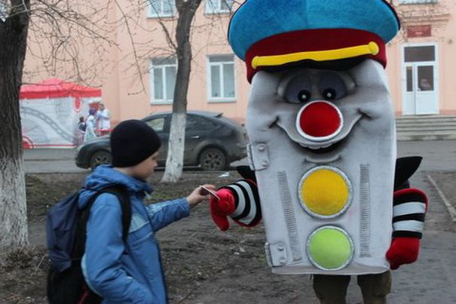
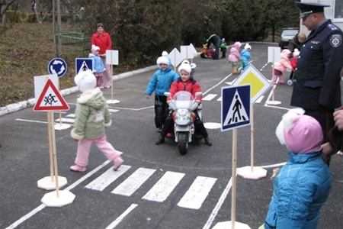
Муниципальная программа «Безопасность дорожного движения в муниципальном образовании Слюдянский район на 2014-2018 годы»
Цель программы: Повышение безопасности дорожного движения в Слюдянском районе
100 тыс. рублей
Основные направления финансирования в 2016 году
Проведение профилактических акций направленных на укрепление дисциплины участников дорожного движения
Проведение массовых мероприятий с детьми
Приобретение учебно-методических, наглядных пособий, игр, для образовательных учреждений
Выпуск печатной продукции пропагандистской направленности

Slide 37
Муниципальная программа "Обеспечение комплексных мер безопасности, противодействия чрезвычайным ситуациям природного и техногенного характера, построение и развитие аппаратно-программного комплекса "Безопасный город" в муниципальном образовании Слюдянский район на 2014-2018 годы"
Цель программы: Повышение готовности и эффективности функционирования муниципальной системы оповещения. Создание, накопление и восполнение резерва материальных ресурсов в Слюдянском муниципальном районе. Обеспечение защиты прав и свобод граждан, внедрение в социальную практику установок толерантного сознания, совершенствование системы профилактических мер антиэкстремистской направленности, предупреждение ксенофобных проявлений. Стабилизация криминогенной ситуации в Слюдянском муниципальном районе путем комплексного решения проблем по обеспечению надлежащего уровня общественной безопасности, защите общественного порядка, защите конституционных прав и свобод граждан, проживающих на территории Слюдянского муниципального района. Развитие единой диспетчерской службы (ЕДДС) Слюдянского района
374,5 тыс. рублей
Основные направления финансирования в 2016 году
Обучение руководящего состава системы территориальной подсистемы реагирования в ЧС;
Разработка проектно-сметной документации "Системы-112" на базе единой дежурной диспетчерской службы;
Приобретение оборудования, оргтехники для "Системы-112" на базе единой дежурной диспетчерской службы
Организацию и проведение конкурса среди журналистов на освещение в СМИ мероприятий, направленных на противодействия экстремизму;
Организация и проведение молодежной школы толерантности;
Организацию и проведение тематических занятий с обучающимися, направленных на гармонизацию межэтнических и межкультурных отношений, профилактику ксенофобии и укрепление толерантности;
Организацию и проведение серий лекций "Толерантность в молодежной среде";
Мониторинг Интернет-ресурсов неформальных общественных объединений;
Проведение социально-психологических исследований публикаций, теле- и радиопрограмм, провоцирующих разжигание национальной и религиозной вражды;
Проведение социологического исследования по выявлению экстремистских настроений в молодежной среде
Приобретение необходимого инвентаря, оргтехники, имущества для нужд участковых уполномоченных полиции
150 тыс. рублей
189,5 тыс. рублей
35 тыс.рублей

Slide 38
Муниципальная программа «Социальная поддержка населения муниципального образования Слюдянский район на 2014-2018 годы»
Цель программы: Улучшение качества жизни отдельных категорий граждан
За счет межбюджетных трансфертов из областного бюджета согласно проекта Закона об областном бюджете предусмотрено за счет субвенции бюджетам муниципальных районов на предоставление гражданам субсидий на оплату жилых помещений и коммунальных услуге в сумме 46 800 тыс. рублей
48 763,9 тыс. рублей
Основные направления финансирования в 2016 году
Предоставление гражданам субсидий на оплату жилых помещений и коммунальных услуг
Проведение ежегодных мероприятий
Проезд учащихся до школ
Оказание адресной материальной помощи гражданам, оказавшимся в трудной жизненной ситуации
Меры социальной поддержки Почетным гражданам муниципального образования Слюдянский район
Возмещение затрат по оплате за ЖКУ (электроэнергия) в размере 30% скидки многодетным семьям, имеющим 4-х и более детей до 18 лет
140 тыс. рублей
1 038,8 тыс. рублей
46 800 тыс. рублей
550 тыс. рублей
85 тыс. рублей
150 тыс. рублей

Slide 39
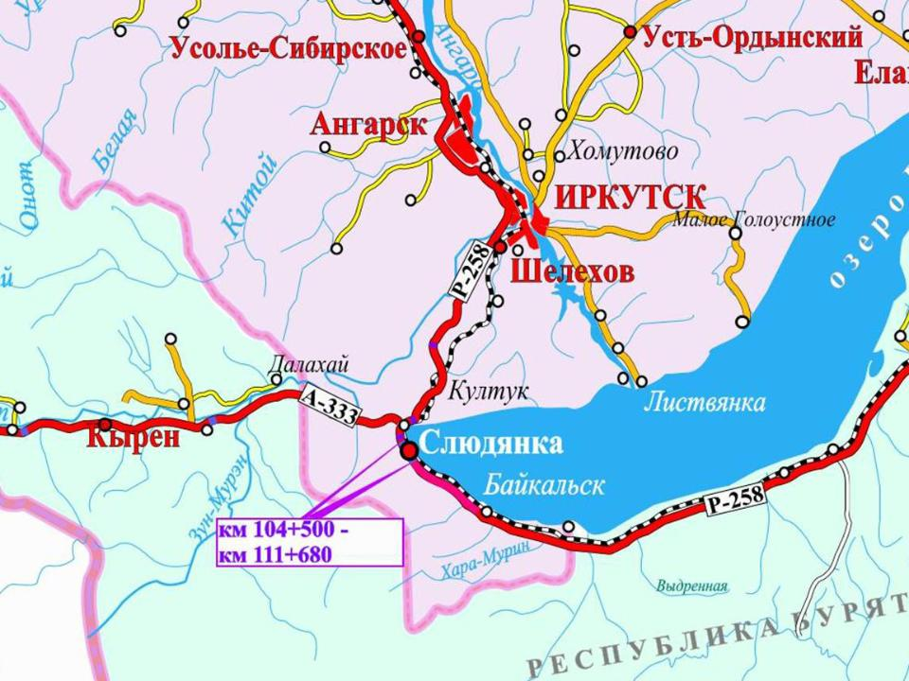
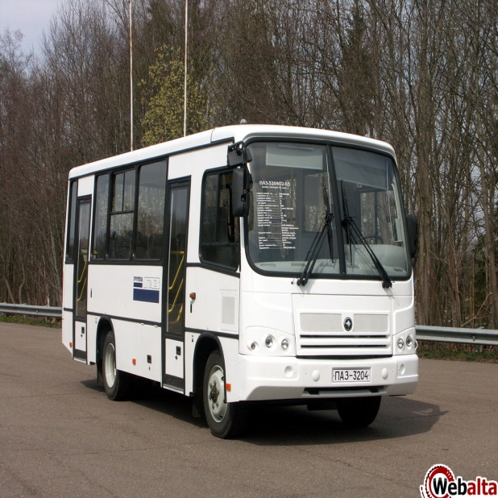
Муниципальная программа «Повышение транспортной доступности, обеспечение условий для реализации потребностей граждан муниципального образования Слюдянский район в перевозках»
Цель программы: Формирование эффективно функционирующего пассажирского транспортного комплекса, предоставляющего качественные услуги по транспортному обслуживанию населения при соблюдении принципа надежности и безопасности пассажирских перевозок
1 818,9 тыс. рублей
Основные направления финансирования в 2016 году
На создание условий для удовлетворения потребностей населения муниципального района в перевозках пассажиров, повышение качества перевозок пассажиров по социально-значимым маршрутам Слюдянка -Ангасолка, Слюдянка - Тибельти
На обеспечение лизинговых платежей за автобусы, приобретенные в 2015году для обеспечения перевозок общего характера для населения района в сумме 1 450,2 тыс. рублей (долевое участие с перевозчиком)
1 450,2 тыс. рублей
368,7 тыс. рублей

Slide 40
Муниципальная программа Поддержка приоритетных отраслей экономики муниципального образования Слюдянский район
Цель программы: Содействие развитию субъектов малого и среднего предпринимательства; содействие развитию туризма в муниципальном образовании Слюдянский район.
60 тыс.рублей
Основные направления финансирования в 2016 году
На повышение уровня использования туристского потенциала путем продвижения муниципального образования Слюдянский район на внутреннем и международном туристском рынках, организацией и проведением туристских мероприятий, формирование и продвижение туристских маршрутов, организация и участие в российских и международных выставках, организация рекламной кампании в средствах массовой информации, обеспечение деятельности туристских информационных центров и пунктов
На поддержку начинающих - гранты начинающим на создание собственного бизнеса.
На проведение мероприятий в целях популяризации малого и среднего предпринимательства.
44,5 тыс. рублей
15,5 тыс. рублей

Slide 41
Муниципальная программа "Совершенствование механизмов управления муниципальным образованием Слюдянский район в 2014-2018 годах"
Цель Программы: Обеспечение совершенствования механизмов управления муниципальным образованием Слюдянский район
103 182,1 тыс. рублей
Ресурсное обеспечение программы:
за счет средств местного бюджета в сумме 93 665,7 тыс.рублей;
за счет переданных полномочий из бюджетов поселений в сумме 3529,5 тыс.рублей
за счет средств областного бюджета в сумме 6 256,9 тыс. рублей
Субвенции на выполнение передаваемых полномочий субъектов РФ
Полномочия, переданные по соглашениям с поселениями
Тыс. рублей
Тыс.рублей

Slide 42
Муниципальная программа "Совершенствование механизмов управления муниципальным образованием Слюдянский район в 2014-2018 годах"
Основные направления финансирования в 2016 году за счет средств местного бюджета
На функционирование высшего должностного лица муниципального образования
На осуществление функций администрации муниципального района
На реализацию функций по формированию и реализации бюджетной и налоговой политики муниципального образования Слюдянский район
На процентные платежи по муниципальному долгу муниципального образования Слюдянский район на основании заключенных договоров о предоставлении бюджетных кредитов и в соответствии с графиками возврата бюджетных кредитов;
На предоставление дотаций на выравнивание бюджетной обеспеченности поселений из бюджета муниципального района
2 944 тыс. рублей
33 945,5 тыс.рублей
17 563,2 тыс. рублей
13 413 тыс. рублей
На выполнение функций МКУ «КУМИ», переоборудование зданий под специализированный муниципальный жилищный фонд, инвентаризацию объектов недвижимости собственности МО, определение рыночной стоимости начальной цены арендной платы для проведения торгов на заключение договоров аренды муниципального имущества, в целях приватизации, на заключение договоров аренды земельных участков
1 732,4 тыс. рублей
Проведение мероприятий по замене и модернизации устаревшего компьютерного оборудования и модернизации локальных вычислительных сетей, приобретение лицензионного программного обеспечения, запасных частей, расходных материалов, проведение ремонтов материально-технической базы, проведение организационно-технических мероприятий по обеспечению бесперебойного доступа к сети "Интернет«, модернизация сайта
Обнародование (официальное опубликование) правовых актов органов местного самоуправления, информирование населения муниципального образования о деятельности органов власти, а также по вопросам, имеющим большую социальную значимость, путем производства и выпуска печатных средств массовой информации.
На обеспечение функционирования МКУ «Комитет по социальной политике и культуре муниципального образования Слюдянский район
9 966,6 тыс. рублей
8 382,9 тыс. рублей
3 971,20 тыс. рублей
1 747 тыс. рублей

Slide 43
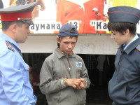
Муниципальная программа "Профилактика безнадзорности и правонарушений несовершеннолетних в муниципальном образовании Слюдянский район на 2014-2018 годы"
Цель программы: Комплексное решение проблемы профилактики безнадзорности и правонарушений детей и подростков, их социальной реабилитации в современном обществе.
100 тыс. рублей
Основные направления финансирования в 2016 году
Мероприятия, направленные на профилактику безнадзорности и правонарушений несовершеннолетних (изготовление информационных буклетов, содержащих информацию о правах и обязанностях детей и родителей, оказание помощи в оформлении документов, удостоверяющих личность (паспорт) и др.) организациях, призванных защищать их права
100 тыс. рублей

Slide 44
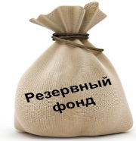
Непрограммные направления деятельности муниципального образования Слюдянский район
11 560,1 тыс. рублей
Основные направления финансирования в 2016 году
Обеспечение деятельности представительного органа муниципального образования Слюдянский район
Резервный фонд в сумме
Мобилизационная подготовка экономики
235 тыс. рублей
5 768,7 тыс. рублей
104,8 тыс. рублей
Реализация
переданных исполнительно-распорядительным органам муниципальных образований полномочий по составлению списков кандидатов в присяжные заседатели федеральных судов общей юрисдикции в Российской Федерации
Осуществление областных государственных полномочий
в сфере обращения с безнадзорными собаками и кошками в Иркутской области
Обеспечение
выплаты муниципальных пенсий
503,1 тыс. рублей;
4 552 тыс. рублей
Проведение Всероссийской сельскохозяйственной переписи
8,4 тыс. рублей
388,1 тыс. рублей.

Slide 45
ДЕФИЦИТ БЮДЖЕТА, ИСТОЧНИКИ ФИНАНСИРОВАНИЯ ДЕФИЦИТА БЮДЖЕТА МУНИЦИПАЛЬНОГО ОБРАЗОВАНИЯ СЛЮДЯНСКИЙ РАЙОН
При превышении расходов над доходами принимается решение об источниках покрытия дефицита.
На 2016 год привлечение бюджетных кредитов являются основным источником покрытия дефицита бюджета муниципального образования Слюдянский район.
№ п/п | Показатель | 2016 год (прогноз)
1 | Всего источников | 81 530
2 | Кредиты кредитных организаций в валюте РФ | 12 836
 | получение | 12 836
 | погашение | -
3 | Бюджетные кредиты от других бюджетов бюджетной системы РФ | 68 542,4
 | получение | 125 604
 | погашение | -57 061,6
4 | Иные источники внутреннего финансирования дефицитов бюджетов | 151,5
Объем дефицита в 2016 году запланирован в размере 81 530 тыс. рублей или 7,25 % (к доходам без учета безвозмездных поступлений) с учетом разницы между полученными и погашенными бюджетными кредитами
Дефицит бюджета муниципального образования
не должен превышать 10 % утвержденного общего годового объема доходов бюджета муниципального образования без учета утвержденного объема безвозмездных поступлений.

Slide 46
КОНТАКТНАЯ ИНФОРМАЦИЯ
Комитет финансов муниципального образования Слюдянский район
Адрес: 665904 г. Слюдянка, ул. Ленина, 110.
тел./факс (39544) 51-6-10
E-mail: fin30@gfu.ru

Slide 47
Спасибо за внимание!

